Slide 1
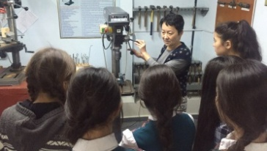
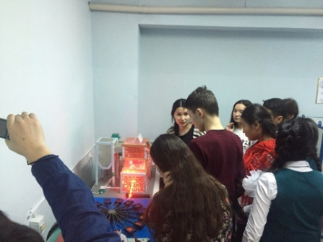
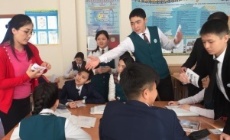
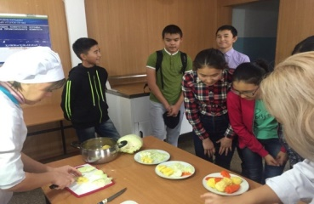
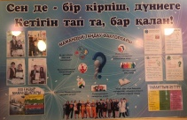
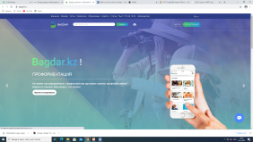
“Менің таңдауым” КББ жобасы
Жоба этаптары
Кәсіби ағарту
Кәсіби диагностика
Белсенді-дамыту жұмыстары
Жобаның құралдары
Лицейдің КББ кабинеті
Лицейдің виртуалды КББ кабинеті
Bagdar.kz сайты

Slide 2
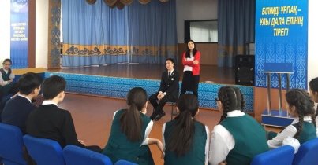
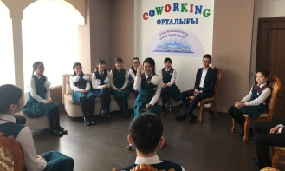
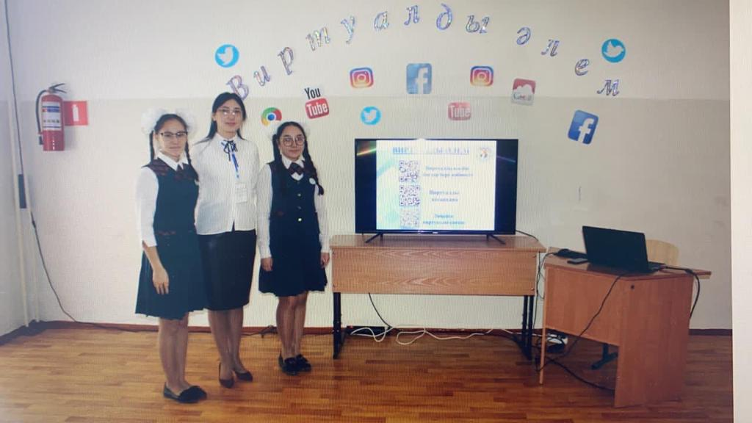
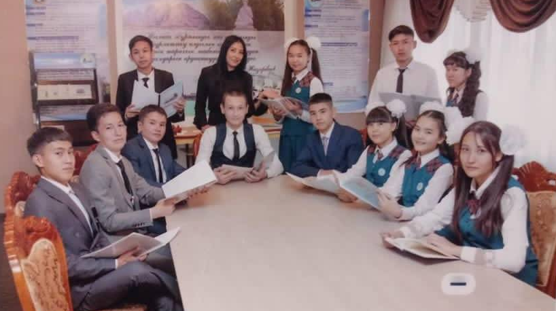
КӘСІБИ БАҒДАР БЕРУ
Жобаны жүзеге асырудағы басты қадамдар:
Кәсіптік бағдар беру кеңесін құру;
Қосымшаларға қатыстыру;
Түрлі жобалар;
Виртуалды кабинетпен жұмыс;
Оқушыға портфолио, кәсіби бағдар картасын құру;
Профилактика, коррекция;
- «Жаңа мамандықтар атласымен» жұмыстар;
“Зиялы бейсенбі”;
Қала ұйымдарына, кәсіпорындарға саяхат;
Пәндік сағаттар, үйірмелер, секциялар;
“Өнегелі өмір” жобасы
Жобаның субьектілері:
- Лицей әкімшілігі, еріктілер тобы
- Сынып жетекшілер, пән мұғалімдері
- Психолог, куратор, ӘП.
- Колледждер, оқу орындары
- Жұмыс орындары, кәсіпорындар

Slide 3
Мектеп оқушының бойында қалыптастыруға тиісті дағдылар
Креативті ойлау
Лидерлік, ұйымдастырушылық қабілет
Эмоционалды интеллект
Ақпараттық сауаттылық
Әлемдік деңгейде ойлау
Коммуникативті қабілет
Маркетинг, бизнес, нарықтық сауаттылық
Тайм-менеджмент

Slide 4
Мектептегі КББ жұмыстары
Профориентациондық диагностика
Тестілер, нәтижесімен оқушыны, ата-ананы таныстыру, консультация
2. Оқушы портфолиосы
Потенциал, жетістіктер, жоспарлар, құзыреттіліктер жинағы, жауапкершілігін дамытушы құрал
3. Академиялық троектория
Профильді пән таңдау, үйірме, қосымшаларға бару, мамандықтар, оқу орындары, қажетті мамандықтардан хабардар болу, ақпараттық сауаттылық, жоғары оқу орнына дайындық.
4. Дағдыларды дамыту
Тренингтер, мастер-класстар, менторинг, сайыстарғы, олимпиадаларға дайындық.

